Slide 1
ソフトウェア設計及び実験 後期グループ開発
28 班 織田 武瑠, 矢野大暉, 山口力也

Slide 2
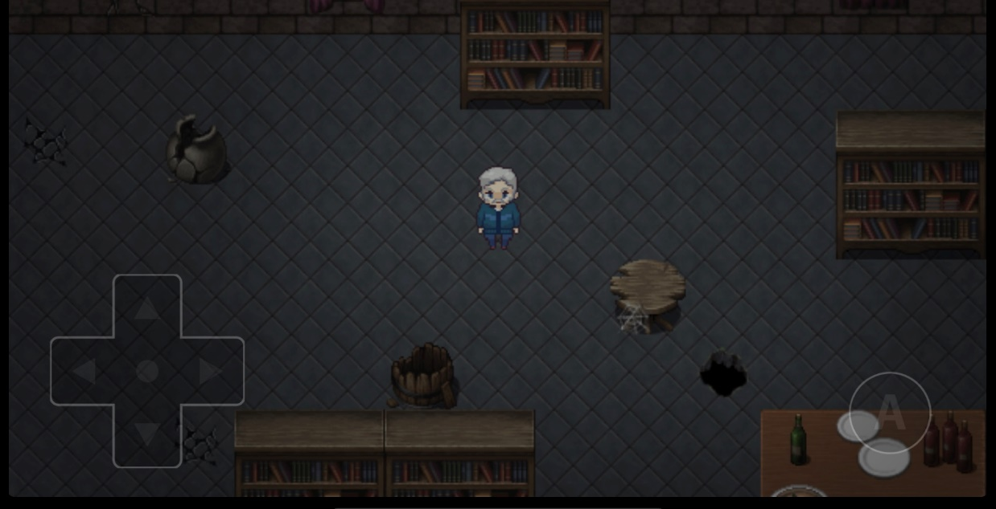
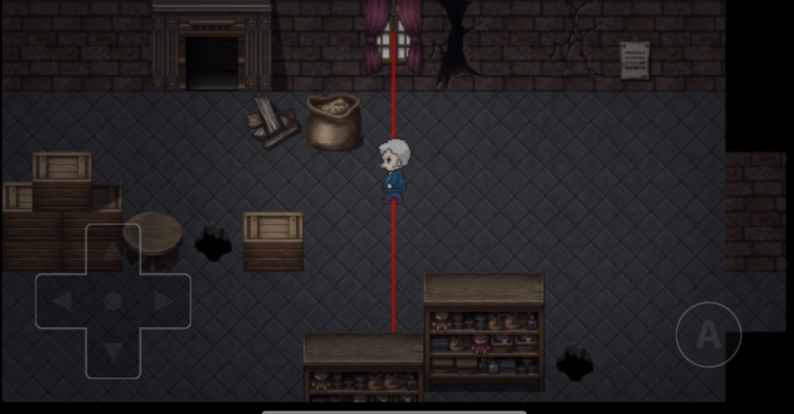
企画関係
セールスポイント
既存のゲーム
プレイヤー1人で脱出するゲームは，
存在する
セールスポイント
マルチプレイゲームならではの，
複数人での組織的な脱出！
狙撃されないように脱出
狙撃されると
ゲームオーバー
Notes:
初めに，企画関係についてです．
まず，既存のゲームについてですが，
右の図のゲームは，狙撃手に狙撃されないように，館から脱出するゲームです，
右下の図のように，狙撃されるとゲームオーバーになります．
このように，一人で行う脱出ゲームは，いくつか確認することができました．
そこで，私たちは，後期のゲーム開発の課題である，マルチプレイゲームならではの特徴を生かせる，
複数人での組織的な脱出をセールスポイントとして，ゲームを制作します．

Slide 3
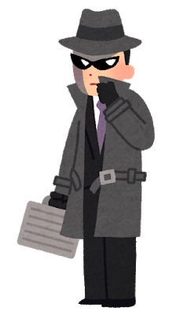
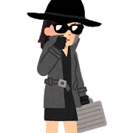
企画関係
独創性
ゲーム設定
犯罪組織に盗まれた金塊を，組織に潜入し，
複数のプレイヤーと協力して，組織的に取り返す
脱出ゲームというジャンルは存在するが，組織的な脱出という点では，
独創的な設定を持つゲームである
Notes:
次に，独創性についてです．
このゲームのゲーム設定は，犯罪組織に盗まれた金塊を，組織に潜入し，複数のプレイヤーと協力して，組織的に取り返すという設定です．
前のスライドで，示したように，脱出ゲームというジャンルは存在するが，組織的な脱出という点では，独創的な設定を持つゲームである．

Slide 4
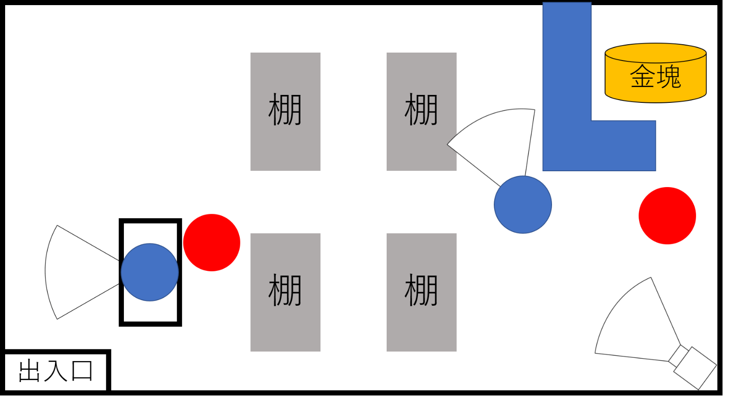
企画関係
ゲーム性
ゲームの内容
複数のプレイヤーが，出入口からスタートし，敵・監視カメラに
見つからないように，ステージ上に設置された金塊をゲットして，
再び，敵・監視カメラに見つからないように，出入口に返ってくるゲーム
ステージ数は，1つだけでなく，複数用意し，ステージが上がるごとに，
敵や監視カメラを増やして，難度が向上する
Notes:
次，ゲーム性についてです．
ゲームの内容を詳しく説明すると，
複数のプレイヤーが，出入口からスタートし，敵・監視カメラに見つからないように，ステージ上に設置された金塊をゲットして，
再び，敵・監視カメラに見つからないように，出入口に返ってくるゲームです．
ステージは，1つだけではなく，複数用意し，ステージが上がるごとに，敵や監視カメラを増やして，難度が向上していくようにします．

Slide 5
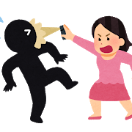
企画関係
ゲーム性
組織的な脱出の具体例
プレイヤーの一人が敵に話しかける
敵の注意を引いているとして，一時的に，敵の視界が固定される
プレイヤーの一人がカメラをハッキングする
監視カメラの監視が，一時的に停止される
プレイヤーの一人が敵に催涙スプレーをかける
敵の視界が一時的に消える
Notes:
セールスポイントであげた，組織的な脱出についての具体例を挙げると，
プレイヤーの一人が敵に話しかけて，注意を引くと，一時的に，敵の視界が固定される
プレイヤーの一人がカメラを乗っ取り，一時的に，監視カメラを停止させる
プレイヤーの一人が敵に催涙スプレーをかけて，一時的に，敵の視野を消す
となっており，組織力が求められるゲーム性となっています．

Slide 6
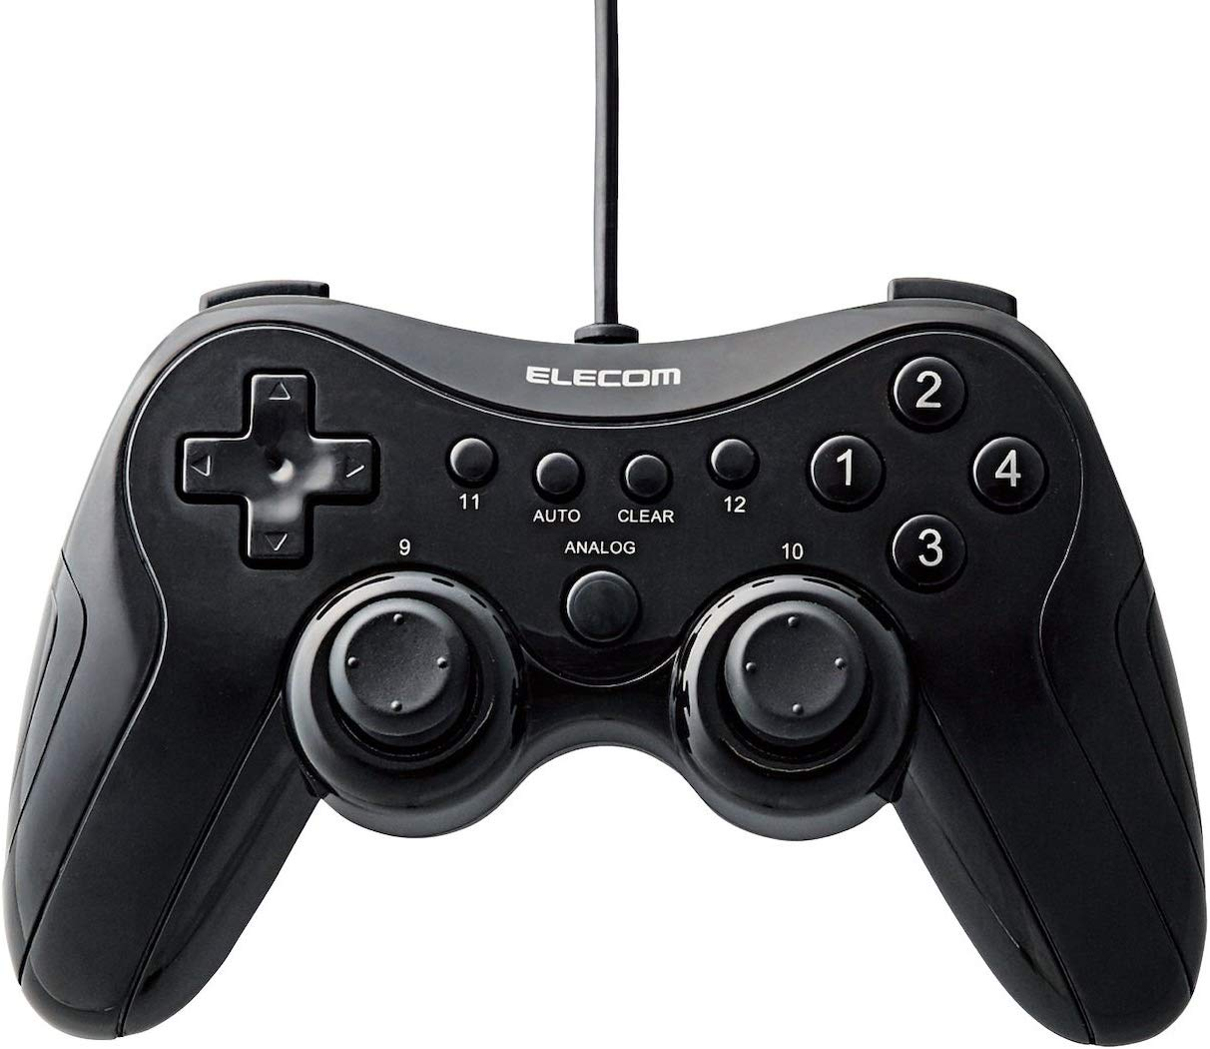
技術関係について
(A)ハードウェア構成
使用するハードウェア
ジョイパッドを使用する
使用するインターフェイス
SDL2を用いて入力を行う
Notes:
技術関係についてです。ハードウェア構成は次のようになっています。
使用するハードウェアとしてはジョイパッドを使用します。
使用するインターフェイスとしては、SDL2のライブラリを用いて、マルチスレッドでコントローラの入力処理を行います。

Slide 7
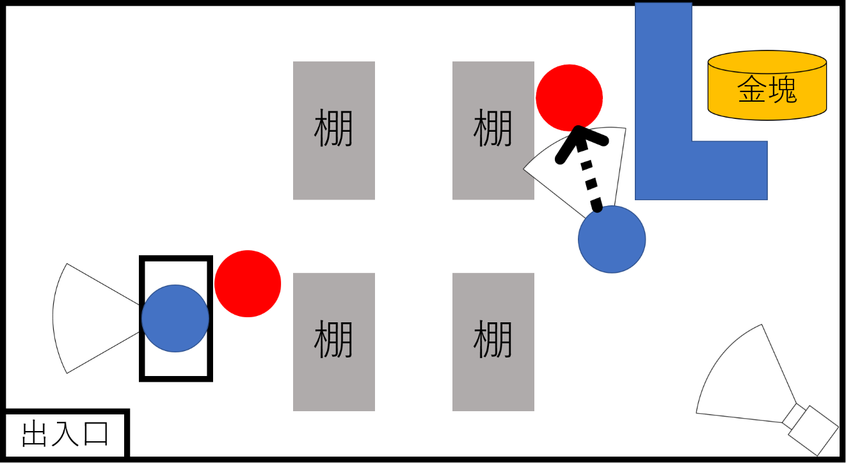
技術関係について
(B)ゲームシステム
ゲームAI搭載のNPC、カメラ
ここでのゲームAIは、「ルールベースAI」を使用する
＜具体例＞
・NPCにプレイヤーが近づいた時、NPCがプレイヤーの方へ向く
・監視カメラの近くをプレイヤーが通ったとき、プレイヤーの方向に向く
リアルタイムなネットワーク通信（キャラクター、敵の位置など）
Notes:
ゲームシステムとしては特徴として2つあげることができます。
まず１つはゲームAIを搭載させたNPCと監視カメラです。ここで使用するAIはルールベースAIを使用し、プレイヤーの動きによってルールを適用させます。ルールベースAIとは、ルールごとに挙動を変更するAIのことで、この場合だとプレイヤーの動きがルールにあたります。
具体例としては、「NPCにプレイヤーが近づいたときにNPCがプレイヤーのほうへ向く」ことや、「監視カメラの近くをプレイヤーが通ったときに、プレイヤーの方向へカメラが向く」などです。。
イメージとしては、右上の図のように、プレイヤーを示す赤丸がNPCを示す青丸に近づくと、NPCの視点がプレイヤーの方向に向けられるといったイメージです。
２つめはリアルタイムなネットワーク通信を行うということです。
プレイヤーやNPC、カメラの動きなどをリアルタイムに各クライアントへ送信します。
並列処理が増えるため、マルチスレッドを使用して開発をすすめる予定です。

Slide 8
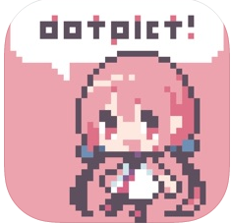
技術関係について
(C)その他
カメラ、操作するキャラはオリジナルの素材を作成して使用する
無料ドット絵作成アプリ「ドットピクト！」
Notes:
その他、ゲーム作成に使用する素材ですが、自分たちで作成したものを使用します。
具体的には、ドット絵を作成するソフトを使用して、オリジナルのキャラクターを作成します。

Slide 9
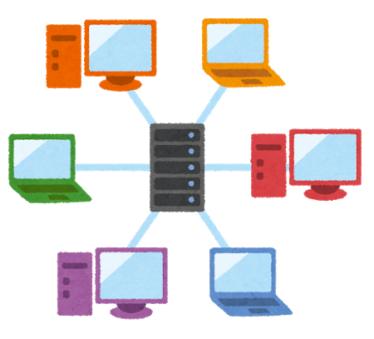
開発関係
矢野
主にシステム関連を担当
織田
主にネットワーク関連を担当
山口
主に描画・アニメーション関連を担当

Slide 10
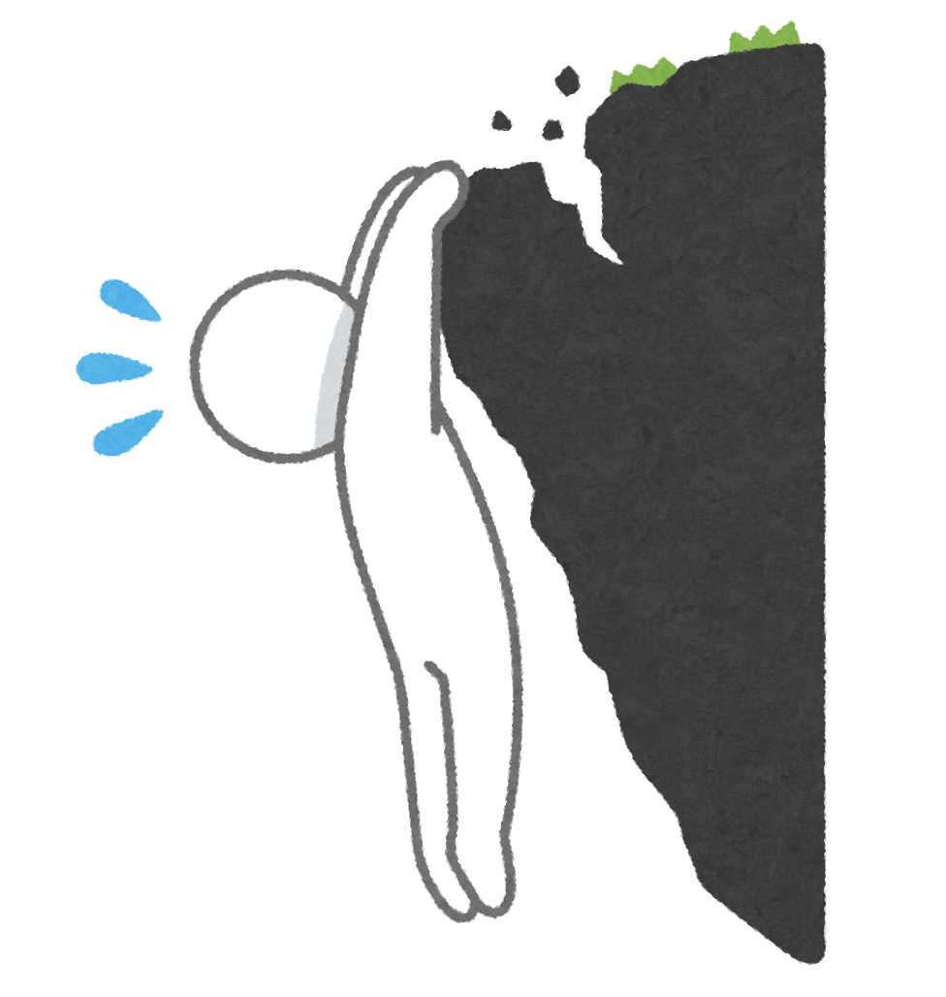
開発対応策
開発関係
進捗が芳しくない場合
NPCアルゴリズムの簡単化
ステージの数,難易度を調整

Slide 11

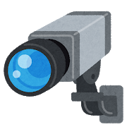
目指す賞
開発関係
技術賞を目指す
ルールベースAIを用いた，NPC・監視カメラの作成
進捗によっては，強化学習を用いたAIの作成も可能
操作キャラとカメラにドット絵作成アプリを用いたオリジナル素材を使用

